Slide 1


SECRETARÍA JURÍDICA DISTRITAL
ESTRUCTURA ORGÁNICA
DEPENDENCIAS
Decreto Distrital 323 de 2016
Decreto Distrital 798 de 2019
Decreto Distrital 136 de 2020

Slide 2
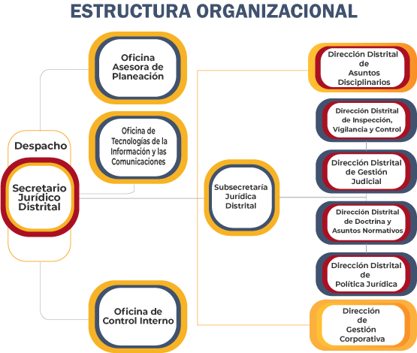

Slide 3

Despacho Secretaría Jurídica
Objetivo:
  Asistir, asesorar y apoyar al/la Alcalde/sa Mayor en la adopción de políticas, planes y programas relacionados con la gestión jurídica en el Distrito Capital.
Secretario de Despacho:
  Mauricio Alejandro Moncayo Valencia
Contacto:
  Correo: mmoncayov@secretariajuridica.gov.co
  Teléfono: 3813000 Ext 1500

Slide 4
Subsecretaría Jurídica Distrital
Objetivo:
  Asesorar al Despacho de la Secretaría Jurídica en la formulación y de la gerencia, revisar y evaluar la legalidad de los proyectos de actos administrativos que deba suscriba el/la Alcalde/sa Mayor o el/la Secretario/a Jurídico Distrital.
Subsecretaria Jurídica:
  María Paula Rueda Mantilla
  Contacto:
  Correo: mpruedam@secretariajuridica.gov.co
  Teléfono: 3813000 Ext 1515

Slide 5
Oficina Asesora de Planeación
Objetivo:
  Asesorar la formulación, articulación y seguimiento de los planes, programas y proyectos de la Secretaría Jurídica Distrital, así como también, en la implementación y sostenibilidad del Sistema Integrado de Gestión.
Jefe de Oficina:
  Ana Marta Miranda Corrales
Contacto:
  Correo: ammirandac@secretariajuridica.gov.co
  Teléfono: 3813000 Ext 1606

Slide 6
Oficina de Tecnologías de la Información y las Comunicaciones
Objetivo:
  Orientar la gestión estratégica con tecnologías de la información y comunicaciones mediante la definición, implementación, ejecución, seguimiento y divulgación del (PETI), que esté alineado a la estrategia y al modelo integrado de gestión de la Secretaría Jurídica Distrital.
Jefe de Oficina:
  Oscar Javier Suárez Ramos
  Contacto:
  Correo: ojsuarezr@secretariajuridica.gov.co
  Teléfono: 3813000 Ext 1631

Slide 7
Oficina de Control Interno
Objetivo:
  Planear, dirigir y organizar la verificación y evaluación del Sistema de Control Interno y del Sistema Integrado de Gestión.
Jefe de Oficina:
  Leidy Julieth Perea Ramírez
  Contacto:
  Correo: lyperear@secretariajuridica.gov.co
  Teléfono: 3813000 Ext 1621

Slide 8
Dirección Distrital de Gestión Judicial
Objetivo:
  Realizar seguimiento a la actividad litigiosa de las entidades del Capital y ejercer y/o coordinar la representación judicial y extrajudicial de Bogotá D.C.
Director Distrital:
  Andrés Mauricio Ortiz
  Contacto:
  Correo: amortizm@secretariajuridica.gov.co
  Teléfono: 3813000 Ext 1645

Slide 9
Dirección Distrital de Doctrina y Asuntos Normativos
Objetivo:
  Definir y coordinar la Gestión Jurídica Distrital en materia de actos administrativos y conceptos jurídicos, así como la unidad conceptual en el Distrito.
Director Distrital:
  Andrés Felipe Puentes Díaz
Contacto:
  Correo: apuentesd@secretariajuridica.gov.co
  Teléfono: 3813000 Ext 1689

Slide 10
Dirección Distrital de Política Jurídica
Objetivo:
  Orientar la gerencia jurídica del Distrito Capital a través de la expedición de políticas, lineamientos, estudios, análisis y/o recomendaciones que permitan la articulación jurídica distrital, el fortalecimiento y unificación de criterios jurídicos y normativos.
Directora Distrital:
  María Catalina Jaramillo González
  Contacto:
  Correo: mcjaramillog@secretariajuridica.gov.co
  Teléfono: 3813000 Ext 1781

Slide 11
Dirección Distrital de Inspección, Vigilancia y Control
Objetivo:
  Ejercer la función de inspección, vigilancia y control a las entidades sin ánimo de lucro domiciliadas en Bogotá D.C., sin perjuicio de las competencias asignadas en la materia, a otras entidades y organismos distritales.
Director Distrital:
  Camilo Guarín Prieto
  Contacto:
  Correo: caguarinp@secretariajuridica.gov.co
  Teléfono: 3813000 Ext 1742

Slide 12
Dirección Distrital de Asuntos Disciplinarios
Objetivo:
  Asesorar al/la Secretario/a Jurídico/a en el diseño y formulación de políticas y estrategias para el ejercicio de la función disciplinaria en las entidades y organismos del Distrito Capital.
Directora Distrital:
  Marina Luz Ortega Montero
Contacto:
  Correo: mlortegam@secretariajuridica.gov.co
  Teléfono: 3813000 Ext 1590

Slide 13
Dirección de Gestión Corporativa
Objetivo:
  Dirigir, coordinar y controlar al interior de la Secretaría la ejecución de los programas y actividades relacionadas con los asuntos de carácter administrativo, logístico, operativo y financiero.
  Dirigir y coordinar las actividades de administración de recursos financieros, contables y presupuestales de la entidad.
  Dirigir los procesos relacionados con el manejo del talento humano.
  Administrar, Organizar y coordinar el funcionamiento del sistema de gestión documental.
  Coordinar, dirigir y adelantar el proceso de contratación de la Secretaría Jurídica Distrital.
  Orientar y coordinar la atención y trámite de los requerimientos, peticiones, quejas y Solicitudes de los ciudadanos.
Directora:
  María Fernanda Quijano Vásquez
  Contacto:
  Correo: mfquijanov@secretariajuridica.gov.co
  Teléfono: 3813000 Ext 1561

